Slide 1

Hjemmeopgave
Dataintegration II
ØKIT, efterår 2026

Slide 2
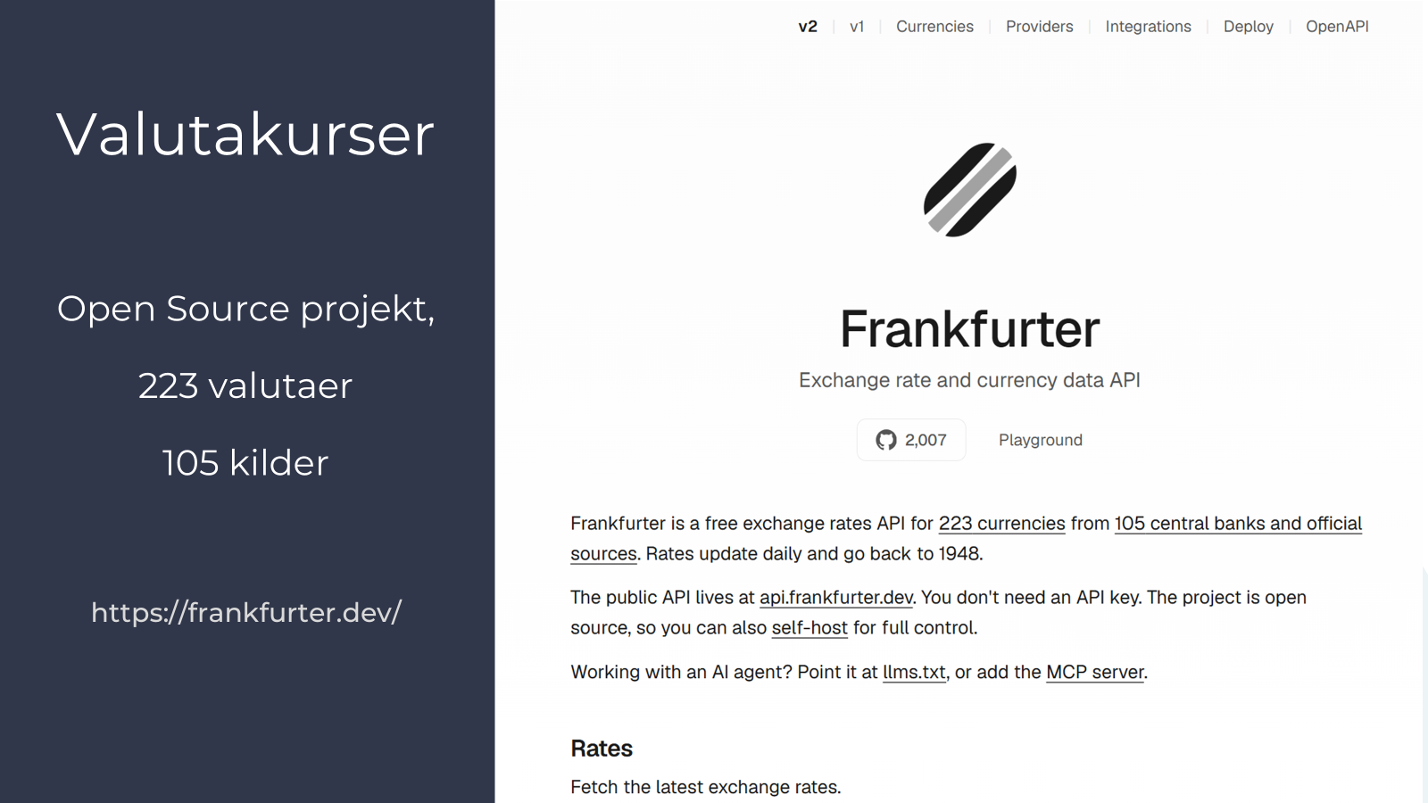
USD / DKK
Dan en kursgraf, der viser udviklingen i USD mod DKK. Brug Frankfurter-API’et.
url = https://api.frankfurter.dev/v2/rates
params = { "from": "2025-01-01", "to": "2025-12-31", "base": "USD", "quotes": "DKK"}
Juster nu din kode, så du frit kan vælge valutaer og periode.

